Slide 1
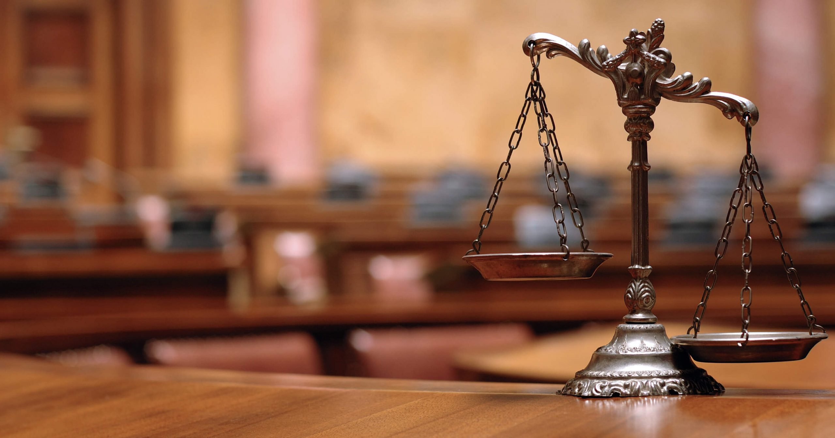

TUẦN 28 - BÀI 18
QUYỀN KHIẾU NẠI, TỐ CÁO CỦA CÔNG DÂN

Slide 2
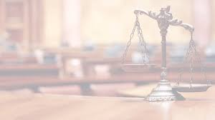
Khi các tình huống dưới đây xảy ra, theo em nên xử lí thế nào?
Tình huống | Nội dung
1 | Em nghi ngờ một địa điểm là nơi buôn bán, tiêm chích ma túy.
2 | Em biết người lấy cắp xe đạp của bạn An cùng lớp
3 | Anh H bị giám đốc cho thôi việc mà không nêu rõ lý do

Slide 3
BÀI HỌC RÚT RA:
Khi biết được cá nhân, tổ chức, cơ quan Nhà nước vi phạm pháp luật, làm thiệt hại đến lợi ích của mình hoặc Nhà nước thì chúng ta phải khiếu nại hoặc tố cáo để bảo vệ lợi ích cho mình và tránh thiệt hại cho xã hội

Slide 4
1. Anh H bị giám đốc cho thôi việc mà không nêu rõ lý do
Công dân bị xâm phạm
Quyết định
Hành vi hành chính
Cơ quan, tổ chức, cá nhân có thẩm quyền
Đề nghị
Xem xét
Khôi phục

Slide 5
QUYỀN KHIẾU NẠI
CÔNG DÂN BỊ XÂM PHẠM
QĐHC
HVHC
CQ, TC, CN
CÓ THẨM QUYỀN
ĐỀ NGHỊ
XEM XÉT
KHÔI PHỤC

Slide 6
II. NỘI DUNG BÀI HỌC
1. Quyền khiếu nại
Là quyền của công dân, đề nghị cơ quan, tổ chức, cá nhân có thẩm quyền xem xét lại các quyết định, hành vi hoặc quyết định kỉ luật khi có căn cứ cho rằng, quyết định hoặc hành vi đó trái pháp luật, xâm phạm quyền, lợi ích hợp pháp của mình.

Slide 7
CHÚ Ý:
MỘT SỐ TRƯỜNG HỢP SỬ DỤNG QUYỀN KHIẾU NẠI:
- Anh H bị thôi việc không lí do
- Bạn A phúc khảo bài kiểm tra
- Khi không được nâng lương đúng kì hạn
- Anh C bị CSGT xử phạt tiền quá mức qui định về hành vi không đội mũ bảo hiểm khi đi xe máy

Slide 8
BÀI TẬP 2 SGK/52
Khi phát hiện thấy Chủ tịch Ủy ban nhân dân quận ra Quyết định xử phạt vi phạm hành chính đối với chị Bình vượt quá thẩm quyền, ông Ân ( hàng xóm nhà chị Bình) có quyền khiếu nại Quyết định trên của chủ tịch Ủy ban nhân dân quận không? Vì sao?

Slide 9
1. Em nghi ngờ một địa điểm là nơi buôn bán, tiêm chích ma túy.
2. Em biết người lấy cắp xe đạp của bạn An cùng lớp
Bất cứ công dân nào
Hành vi vi phạm PL
Cơ quan, tổ chức, cá nhân có thẩm quyền
Biết
Ngăn chặn
Báo

Slide 10
II. NỘI DUNG BÀI HỌC
1. Quyền khiếu nại
2. Quyền tố cáo
Là quyền của công dân, báo cho cơ quan, tổ chức, cá nhân có thẩm quyền biết về một vụ việc vi phạm pháp luật của bất cứ cơ quan, tổ chức, cá nhân nào gây thiệt hại hoặc đe dọa gây thiệt hại đến lợi ích của Nhà nước, quyền, lợi ích hợp pháp của công dân.

Slide 11
CHÚ Ý:
MỘT SỐ TRƯỜNG HỢP SỬ DỤNG QUYỀN TỐ CÁO:
- Giám đốc nhận hối lộ
- Cán bộ xã trù dập quần chúng nhân dân
- CSGT phạt tiền người vi phạm nhưng không có biên bản và phiếu thu
- Sản xuất hàng giả, đổ trộm chất thải, rác thải nguy hại ra môi trường,....

Slide 12
II. NỘI DUNG BÀI HỌC
3. Hình thức
- Khiếu nại: trực tiếp hoặc gửi đơn đến cơ quan, tổ chức, cá nhân có thâm quyền
- Tố cáo: trực tiếp hoặc gửi đơn đến cơ quan, tổ chức, cá nhân có thâm quyền

Slide 13
BÀI TẬP VỀ NHÀ:
PHÂN BIỆT QUYỀN KHIẾU NẠI VÀ QUYỀN TỐ CÁO
 | KHIẾU NẠI | TỐ CÁO
Người thực hiện
Đối tượng
Cơ sở
Mục đích

Slide 14
Vì sao Hiến pháp quy định công dân có quyền khiếu nại tố cáo?
- Để tạo cơ sở pháp lí cho công dân bảo vệ quyền và lợi ích hợp pháp khi bị xâm phạm.
- Để tạo cơ sở pháp lí cho công dân giám sát các hoạt động của cơ quan và cán bộ công chức nhà nước.
- Để ngăn ngừa và đấu tranh phòng chống tội phạm.

Slide 15
4.Trách nhiệm của nhà nước và công dân
Trách nhiệm của Nhà nước:
- Kiểm tra cán bộ, công chức nhà nước
- Xử lý nghiêm minh các hành vi xâm hại lợi ích của nhà nước, công dân
- Nghiêm cấm việc trả thù người khiếu nại, tố cáo
Trách nhiệm của công dân:
- Phải trung thực, khách quan, thận trọng và đúng qui định

Slide 16
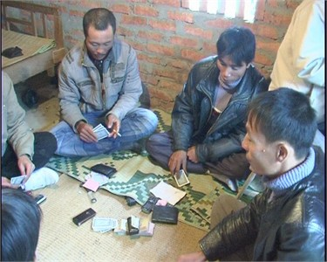
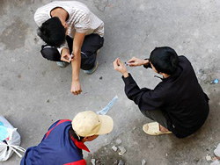
Phát hiện đánh bạc
Phát hiện tiêm chích ma túy
Quan sát các hình ảnh trên, em sẽ lựa chọn cách ứng xử nào sau đây ?
A. Lờ đi coi như không biết vì sợ trả thù.
B. Báo ngay cho cha mẹ hoặc thầy cô giáo hay người có trách nhiệm biết.

Slide 17
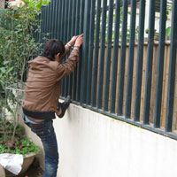
Khi thấy có người lạ đột nhập vào nhà người khác, em sẽ làm gì?

